Slide 1
Y dewisiadau anghywir
Lowri
Tynnu ac anfon y llun
Adnodd 3g.
Notes:
Rydym am edrych ar y dewisiadau anghywir a gafodd eu gwneud gan Lowri, Azuben a Marcus.
CLICIWCH
Ni ddylai unrhyw un roi pwysau ar rywun arall i wneud rhywbeth nad ydynt eisiau ei wneud. Ni fyddai Lowri wedi tynnu neu anfon y llun os na fyddai Azuben wedi rhoi pwysau arni.
Gofynnwch i’r disgyblion pa droseddau maent yn meddwl y mae Lowri wedi’u cyflawni?
Mae Lowri wedi tynnu, meddu a rhannu llun anweddus o blentyn.
Cofiwch unwaith y byddwch yn anfon neu’n postio llun ar y rhyngrwyd yna byddwch yn colli rheolaeth ohono. Meddyliwch cyn clicio. Pwy fydd yn ei weld? Bydd llawer mwy yn ei weld nag ydych wedi’i fwriadu.
Cliciwch i fynd i’r sleid nesaf

Slide 2
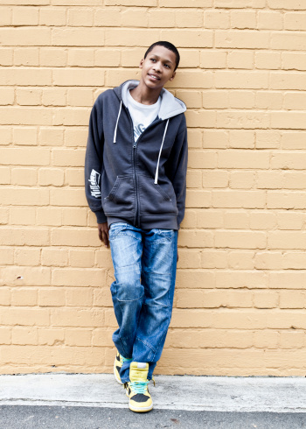
Y dewisiadau anghywir
Azuben
Rhoi pwysau ar Lowri i dynnu ac anfon y llun
Anfon y llun at Marcus
Notes:
2
Nid oedd gan Azuben hawl i roi pwysau ar Lowri i dynnu llun anweddus ohoni’i hun. Mae hyn yn gamdriniaeth oherwydd ni wnaeth Lowri roi caniatâd. Byddai Lowri wedi gallu siarad am hyn efo rhywun y mae’n ymddiried ynddo, efallai ei ffrind gorau Naomi, ei rhieni neu oedolyn arall fel athro/athrawes. Drwy anfon y llun at Marcus mi wnaeth Azuben fradychu Lowri ac mi wnaeth dorri’r gyfraith.
Os byddai eich perthynas yn dod i ben yna nid ydych yn gwybod beth fyddai eich cyn-bartner yn ei wneud gydag unrhyw luniau yr ydych wedi’u hanfon yn electronig.
Os ydi hyn yn digwydd i chi yna siaradwch efo rhywun yr ydych yn ymddiried ynddo.
CLICIWCH i fynd i’r sleid nesaf.

Slide 3
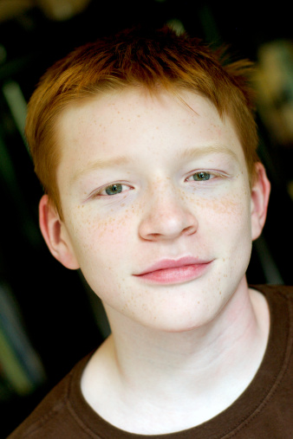
Y dewisiadau anghywir
Marcus
Rhoi pwysau ar Azuben
Anfon y llun at ei ffrindiau
Postio’r llun ar Facebook
Beio Ryan
Notes:
3
Mae Marcus yn gyfrifol am wneud nifer o ddewisiadau anghywir.
Byddai canlyniadau sylweddol wedi bod i’r dewisiadau hyn. Mae rhai o’r dewisiadau hyn yn weithredoedd troseddol.
Gofynnwch i’r disgyblion pa ddewisiadau oedd yn weithredoedd troseddol?
Mae Marcus wedi meddu a rhannu delwedd anweddus o blentyn.
CLICIWCH i fynd i’r sleid nesaf

Slide 4
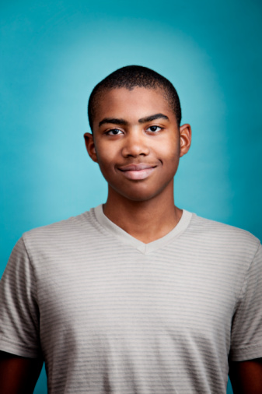
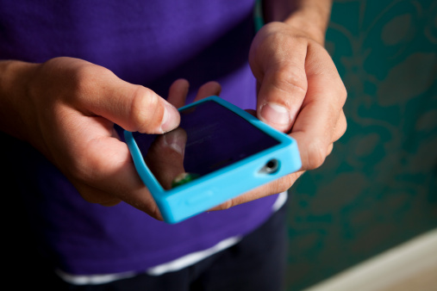
Camgymeriad Ryan
Ni wnaeth logio allan o’i gyfrif Facebook.
Felly roedd Marcus yn gallu postio rhywbeth ar ei gyfrif pan adawodd ei ffôn.
Notes:
Cofiwch logio allan o’ch cyfrifon ar-lein. Mae’n beryglus peidio â logio allan o unrhyw wefan neu roi eich ffôn i fenthyg i rywun arall.
Cofiwch ddewis cyfrinair cryf i ddiogelu eich ffôn a chofiwch gloi eich sgrin.
CLICIWCH i fynd i’r sleid nesaf.

Slide 5
Y Gyfraith
Mae tynnu, rhannu, cyhoeddi neu feddu gyda’r bwriad o rannu neu ddangos delweddau anweddus o blentyn (dan 18) yn erbyn y gyfraith.
Notes:
Cyngor i ddisgyblion:
Os ydych yn cael delwedd o’r fath yna dylech ei dileu o’ch ffôn, llechen neu gyfrifiadur a riportio hyn i’r Heddlu. Mae hyn yn drosedd rhyw difrifol a gallech gael cosb lem.
Gall athrawon gyfeirio ar yr adnodd Nodiadau’r Athro/Athrawes 3f.
Diwedd

